Slide 1
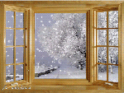

Slide 2
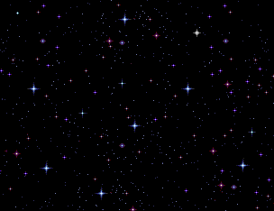
Дорогие ребята!
Мы, жители планеты Звёздочка, очень хотим прилететь в гости на планету Земля.
Для этого нам нужно хорошо знать русский язык, уметь правильно писать слова с непонятным для нас знаком, который называется МЯГКИЙ ЗНАК.
Мы очень надеемся на вашу помощь.

Slide 3
Правописание слов с мягким знаком на конце слов и перед
другими согласными

Slide 4
.
Кто?
Что?
Учит…ль
мальч…к
м…дведь
дев…чка
е
п…льто
к…ньки
меб...ль
т…традь
а
и
о
е
е
о
е

Slide 5
ЧК
Ь
НЧ
ЧН
ЩН
НЩ

Slide 7
Спишите слова в алфавитном порядке,
вставляя, где нужно мягкий знак.
Пач…ка, мощ…ный, бол…ной, яблон…ка, пил…ка, школ…ник.
Больной, мощный, пачка, пилка, школьник, яблонька.

